Slide 1
项目进展

Slide 2
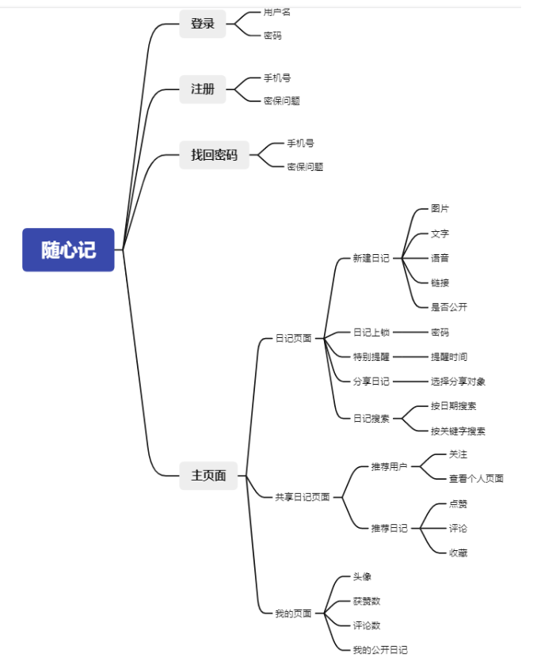

Slide 3
前端进展：
日记基本功能完成：
1.新增日记、删除日记
2.日记上锁
3.日记提醒
4.按关键字搜索、按日期搜索
新功能进展：
日记圈子原型设计完成
个人主页原型设计完成

Slide 4
后端进展：

